Slide 1
Le relazioni industriali: evoluzione storica e nessi con gli assetti organizzativi aziendali
Gianfranco Rebora

Slide 2
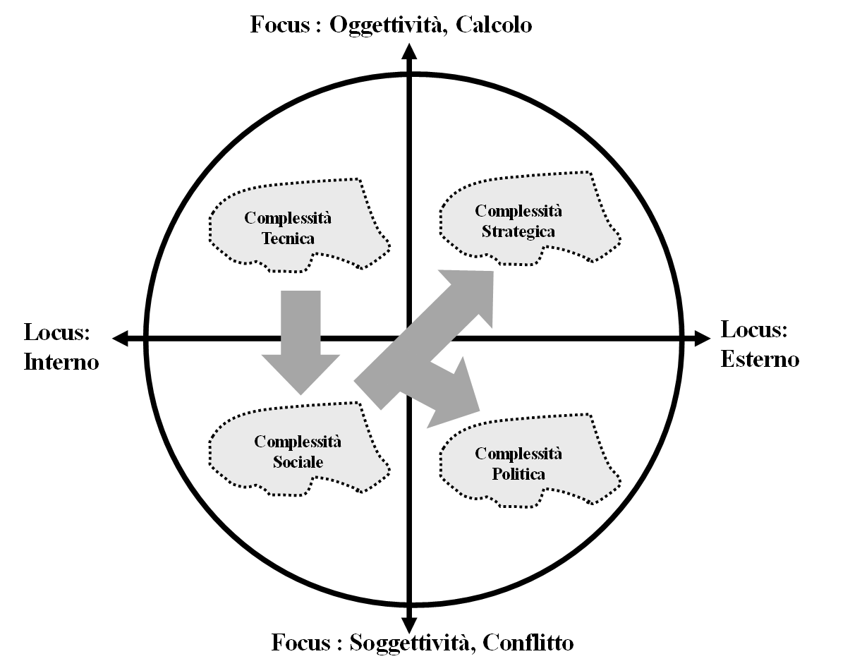
L’evoluzione delle Teorie dell’Organizzazione attraverso le dimensioni della complessità

Slide 3
Due fratture nel percorso della scienza organizzativa
Prima l’emergere del fenomeno della soggettività, il riconoscimento del fatto che le persone siano così direttamente implicate nelle organizzazioni, fino a rendere le stesse, un fenomeno strettamente intrecciato con la vita di individui, gruppi e società, un “mondo vitale”.
Successivamente, lo sfaldarsi dei confini dell’organizzazione di fronte alle tensioni indotte dalle dinamiche degli ambienti esterni, un aspetto che l’evoluzione delle tecnologie dell’informazione e quella delle forme contrattuali rende ancora più critico per il futuro

Slide 4
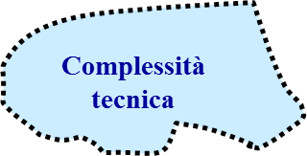
Fini convergenti , calcolo, oggettività
Scientific Management (Taylor, 1910)
Burocrazia (Weber, 1922 postumo)
Sistema Tecnico di Collaborazione (Barnard, 1937)
Management Science (Churchman, 1955)
Razionalità Limitata (Simon, 1955)
…Organizzazione come motore di crescita
Interno, dentro i confini
Esterno, oltre i confini
Fini divergenti , relazione, soggettività)

Slide 5
I «padri» della scienza dell’organizzazione
il sociologo e politologo Weber,
l’ingegnere Taylor,
l’imprenditore Ford,
il dirigente Barnard,
il filosofo, statistico e matematico Churchman,
l’economista e psicologo Simon;
Tutti personaggi attivi in più campi del sapere e per i quali ogni appartenenza disciplinare appare stretta.

Slide 6
Durante e dopo la seconda guerra mondiale
Grande aspettativa di applicare la razionalità scientifica alla soluzione di problemi complessi;
accelerazione di processi innovativi di rilievo anche per la scienza dell’organizzazione.
negli Stati Uniti e nel Regno Unito, le strutture militari dettero grande impulso alla ricerca applicata e alla sperimentazione con impatti di rilievo in molteplici campi
progetto Manhattan nel nucleare,
“macchina” di Alan Turing, costruita a Bletchley Park per decrittare i codici utilizzati dai nazisti e che aprì la strada alla Computer Science
Per vincere la guerra fu necessario investire enormi risorse finanziarie e mobilitare le migliori intelligenze nell’ambito di strutture di grande complessità e dimensione, adottando criteri organizzativi innovativi rispetto alla stessa tradizione militare

Slide 7
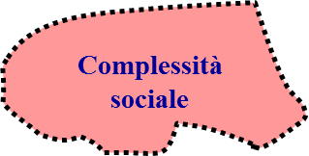
Fini convergenti , calcolo, oggettività
Interno, dentro i confini
Esterno, oltre i confini
Human Relations (Roetlishberger & Dickson, 1939)
Group Dynamics (Lewin, 1947)
Organizational Resistance / Change Agency (Coch & French, 1948)
Effetti indesiderati della burocrazia (Gouldner, 1954)
Modello organico (Burns & Stalker, 1961)
Intelligenze multiple (Gardner, 1983)
… Organizzazione come tessuto di relazioni
Fini divergenti , relazione, soggettività)

Slide 8
Kurt Lewin e la rivoluzione delle scienze sociali (da K. Lewin, Frontiers in group dynamics, 1947: 5-7)
Uno dei sotto-prodotti della Seconda Guerra Mondiale, di cui la società è a fatica consapevole, è il nuovo stadio di sviluppo raggiunto dalle scienze sociali. Questo sviluppo in verità appare rivoluzionario quanto la bomba atomica. (…)
All’inizio di questo secolo … la psicologia sperimentale di “volontà ed emozioni” ha dovuto combattere per essere riconosciuta contro una attitudine prevalente che collocava volere, emozione e sentimenti in un “reame poetico” di belle parole, un regno dove nulla corrisponde a tutto quello di cui lo scienziato può riconoscere l’esistenza. (…) Le emozioni venivano valutate qualcosa di troppo “fluido” e “intangibile” per essere immobilizzato dall’analisi scientifica o da procedure sperimentali.
Alcuni psicologi … tendono a vedere solo gli individui come reali e non sono propensi a considerare una “atmosfera di gruppo” come qualcosa che è reale e misurabile come ad esempio un campo fisico di gravità. Concetti come quello di “leadership” mantengono un alone di misticismo, anche dopo che si è dimostrato che è abbastanza possibile misurare e non solo “giudicare” la performance della leadership.

Slide 9
March, 1962
La stessa impresa è interpretata in modo diverso dagli economisti e più vicino a quello degli scienziati politici:
“a business firm is a political coalition … and the executive in the firm is the political broker. The composition of the firm is not given; it is negotiated. The goals of the firm are not given; they are bargained” (March, 1962: p. 672).

Slide 10
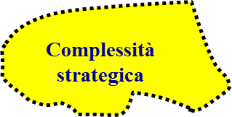
Fini convergenti , calcolo, oggettività
Sistema aperto (Emery & Trist, 1965)
Strategia & Struttura (Chandler, 1962
Contingency Theory (Lawrence & Lorsch, 1967)
Organizzazione & Mercato (Williamson, 1975)
Vantaggio Competitivo e Catena del Valore (Porter, 1980 e 1985))
Portafoglio Organizzativo (Donaldson, 2003)
…
…Organizzazione come vantaggio competitivo
Interno, dentro i confini
Esterno, oltre i confini
Fini divergenti , relazione, soggettività)

Slide 11
La visione strategica: Organizzazione come vantaggio competitivo
Le implicazioni organizzative delle tecnologie
Dal sistema socio-tecnico alle teorie contingenti
Gli sviluppi della teoria dei sistemi aperti aprono la strada allo spostamento dall’interno all’esterno del Locus delle teorie organizzative
La forza della competizione nei mercati lega l’organizzazione alla strategia
Di fronte alla priorità delle esigenze competitive la complessità sociale passa in secondo piano
L’impatto dell’idea di strategia e vantaggio competitivo di Michael Porter
La ricerca della performance guida il processo di adattamento delle organizzazioni all’ambiente
Organizzazione e mercato come alternative per il coordinamento nell’economia

Slide 12
La catena del valore di Michael Porter e le relazioni con l’organizzazione (Porter, 1987: 43-73)
Non si può capire il vantaggio competitivo se si considera un’azienda come un tutto unico. Tale vantaggio deriva dalle varie attività separate che un’impresa svolge nel progettare, produrre, vendere, distribuire e assistere i suoi prodotti. Ciascuna di queste attività può contribuire alla posizione di costo relativa di un’azienda e può creare una base di differenziazione. (…)
Sebbene le attività generatrici di valore siano i blocchi costitutivi del vantaggio competitivo, la catena del valore non è una collezione di attività indipendenti, bensì un sistema di attività interdipendenti, correlate da collegamenti all’interno della catena del valore. (…) la catena del valore può anche sostenere un valido ruolo nella progettazione della struttura organizzativa. (…) offre un approccio sistematico per scomporre un’azienda nelle sue diverse attività; la si può quindi usare per esaminare in che modo le attività di un’azienda sono o potrebbero essere raggruppate. (…) Una struttura organizzativa che corrisponda alla catena del valore migliorerà le capacità di un’azienda di creare e mantenere il vantaggio competitivo.

Slide 13
La forza della pressione concorrenziale mette in secondo piano la consapevolezza della complessità sociale e intersoggettiva, per spingere di nuovo il pendolo dal polo della soggettività verso forme di razionalità oggettiva. L’organizzazione torna a essere oggetto freddo di analisi razionali e di calcoli di convenienza; le due componenti del sistema socio-tecnico non possono avere la stessa importanza.

Slide 14
La visione strategica sfida il pensiero organizzativo sul terreno di entrambi i paradigmi del periodo fondativo
L’organizzazione non è più vettore fondamentale dello sviluppo, ma deve accettare che il mercato penetri all’interno del proprio ordine concettuale e ideativo;
La causa che innesca il cambiamento risiede nelle condizioni esterne e nella conseguente strategia, non nella mente dei manager né tanto meno nei sentimenti delle persone coinvolte.

Slide 15
Focus : Oggettività
Complessità
tecnica
Complessità
strategica
Taylorismo, fordismo, burocrazia
Competitività , mercato
1920 - 1980
1960 - 2000
2000 - ?
Locus: interno
Locus: esterno
Relazioni sociali, conflitto, sindacalizzazione
Sfumarsi dei confini delle organizzazioni
Esplosione soggettività
Complessità
sociale
Focus : Soggettività

Slide 16
XXI secolo: complessità del 4° tipo
Solo per una fase, si è potuto affrontare in modo separato i due ampliamenti di orizzonte:
alla logica della relazione, della soggettività e della incombente conflittualità dei fini
alle dinamiche esterne
Nel nuovo mondo del XXI secolo, l’organizzazione è ormai esposta sia alle dinamiche esterne ai propri confini sia alla forza della soggettività
Tale evidenza si manifesta a tre diversi livelli di analisi: dei macrosistemi, delle organizzazioni e delle pratiche di lavoro.

Slide 17
XXI Secolo: 2 fenomeni che spiazzano l’organizzazione come la conosciamo
Sfumarsi dei confini organizzativi
Esplosione della soggettività
La dove le tecnologie si incontrano con i comportamenti di molti, l’effetto è un grande incremento della complessità sociale, che alla fine significa arricchimento del ventaglio di obiettivi perseguibili dalle persone e grande esposizione delle organizzazioni alla divaricazione e divergenza dei fini.

Slide 18
Mutamenti nei macrosistemi
Economia
Processi di globalizzazione
Finanziarizzazione dell’economia
Spinta delle tecnologie digitali
Sharing Economy: piattaforme digitali
Scienza & Tecnologia
Open Science
Open Research
Open innovation
Società
Liquidità
Esplosione della soggettività
Istituzioni
Leggi e regole
Standard tecnici
Soft Laws
Audit society
Governance esterna
Pressioni dall’alto e dal basso che complicano la relazione fra fini e mezzi e tra intenti dichiarati e comportamenti praticati

Slide 19
Mutamenti nelle organizzazioni
Liquidità organizzativa
Fluidità
Accorciamento orizzonti
Reversibilità delle scelte
Mercatizzazione
Glass Cage
Immagine & Comunicazione
Business model aperti al mercato
Nuove forme organizzative
Manager senza «dipendenti»
De-territorializzazione
Spazio per nuove soggettività (whistleblowers …)
Il mercato penetra nelle organizzazioni: dalla Iron Cage alla Glass Cage

Slide 21
Mutamenti nel lavoro
Redditi
Erosione quota dei redditi da lavoro
Crescita delle disuguaglianza
Differenze salariali interne alla FL
Struttura dell’occupazione
80% nei servizi
18% manifattura
Rapporto di lavoro
Differenziazione condizioni
Indebolimento connessioni tra organizzazione e lavoratori
Crescita lavoro atipico
Contenuto dei compiti
Rilievo abilità interpersonali
Mestieri cancellati dalle tecnologie
Nuovi mestieri emergenti
Proattività, extra role behaviour
Nuove generazioni «nativi digitali»
Differenziazione aspettative lavoratori
Processi adattivi di aggiustamento, personalizzazione dei compiti, negoziazione anche informale di contenuti e risultati, connessioni e relazioni pervasive

Slide 22
Disciplina e controllo nel lavoro
Controlli più sottili, pervasivi, e invasivi, che non vincolano, ma definiscono una persona
Operano attraverso linguaggio, labeling, classificazione, invisibili ma inflessibili
Culturali/ideologici, strutturali, tecnologici, spaziali

Slide 23
Da sfide aperte ad atti di autonomia a più sottili e sfumati e meno prevedibili
Ricerca di spazi riparati dalla continua esposizione o, almeno, solo semi-visibili dal punto di vista del potere
nuove forme di intrappolamento e opposizione dopo la rimozione della gabbia di ferro della razionalità e dello sferragliare delle sue sbarre
una recinzione caratterizzata da esposizione all’occhio del consumatore, del collega, del manager, non così rigida come quella della burocrazia, ma più grande ambiguità e ironia, propria forse di una gabbia di vetro

Slide 24
Oltre il Novecento: nel campo aperto della complessità nella sua ricchezza di aspetti tecnici, sociali, strategici e politici
Ricerca di ordine e accettazione del disordine nell’evoluzione delle teorie e delle pratiche dell’organizzazione
Livello di analisi macro e micro e carattere pianificato o emergente come criteri per rappresentare i principali approcci teorici all’organizzazione

Slide 27
Verso le pratiche organizzative del futuro
progettazione di prodotti e servizi non solo innovativa ma integrata, interdisciplinare e collaborativa
considerazione contestuale dei bisogni di clienti e lavoratori, che include l’Human Computer Interface
aspetti di “impresa estesa”, o di “eco-sistemi di partnership” inclusi nella catena del valore
non solo considerazione dei lavoratori, ma anche forme di vera e propria co-creazione e co-produzione di nuovi ambienti di lavoro, con la capacità di collegare gli aspetti più concreti e materiali con quelli immaginativi ed emozionali.
nuovi comportamenti attesi sostenuti sia da coerenti sistemi di gestione delle risorse umane, sia da narrative efficaci sul piano della comunicazione interna ed esterna

Slide 28
La tecnologia aggiunge complessità
Customer Experience
Workplace Experience
?
Interfaccia tecnologica

